Slide 1
আজকের ক্লাশে
সবাইকে
অভিনন্দন

Slide 2
শিক্ষক পরিচিতি
গাজী শাহ্ আল-হেলালী
সহকারী অধ্যাপক, ব্যবস্থাপনা
শেরপুর সরকারি কলেজ, শেরপুর
gazinayeem@yahoo.com

Slide 3
বিষয়ঃ ব্যবসায় সংগঠন ও ব্যবস্থাপনা (1মপত্র)
অধ্যায়ঃ প্রথম
অধ্যায় শিরোনামঃ ব্যবসায়ের মৌলিক ধারণা
বিষয় কোডঃ 277
বই পৃষ্ঠাঃ 6---9
মোঃ শাহ্ আলম ও মোঃ তবিবর রহমান

Slide 4
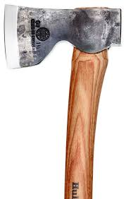
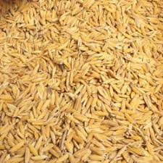
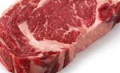
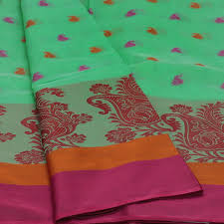
দ্রব্য বিনিময় প্রথা

Slide 5
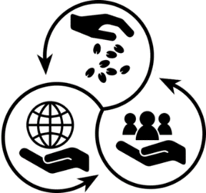
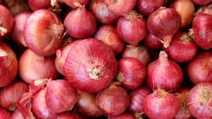
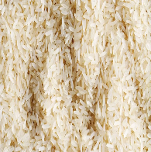
ব্যবসায়

Slide 6
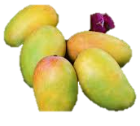
এই পাঠ শেষে শিক্ষার্থীরা………
1। ব্যবসায়ের ধারণা ব্যাখ্যা করতে পারবে;
2। সামাজিক ব্যবসায়ের ধারণা ব্যাখ্যা করতে পারবে;
3। ব্যবসায়ের আওতা বর্ণনা করতে পারবে।

Slide 7
বিমা ব্যবসায়
কৃষি পণ্য
মুনাফা অর্জনের উদ্দেশ্যে মানুষের বৈধ অর্থনৈতিক কার্যাবলিকে ব্যবসায় বলে।
খাদ্যদ্রব্য ব্যবসায়
ঔষধ শিল্পের ব্যবসায়
ব্যাংক ব্যবসায়
পরিবহন ব্যবসায়

Slide 8
ব্যবসায়
অভাববোধ এবং তা পূরণের প্রচেষ্ঠা হতেই মানুষ বিভিন্ন অর্থনৈতিক কার্যাবলির সাথে জড়িত হয়।
মুনাফা অর্জনের উদ্দেশ্যে মানুষের যাবতীয় বৈধ অর্থনৈতিক কাজকে ব্যবসায় বলে।
কৃষকের শস্য উৎপাদন, শ্রমিকের পণ্য উৎপাদন, অফিস সহকারীর অফিসকার্য সম্পাদন, শিক্ষকের শিক্ষাদান প্রভৃতি সমস্ত কাজই অর্থনৈতিক কার্যাবলি। তবে বিশেষ করে পণ্যদ্রব্য, সেবাকর্ম, পরামর্শ প্রভৃতি উৎপাদন, বন্টন এবং বন্টন সহায়ক বৈধ কার্যাবলি ব্যবসায় হিসেবে গণ্য।

Slide 9
ব্যবসায়
মুনাফা অর্জনে পরিচালিত কার্যাবলি
পণ্য ও সেবা উৎপাদন
পরিবহন
ব্যাংক ও বিমা
গুদামজাতকরণ
বিপণন
মুনাফা অর্জনের উদ্দেশ্যে কাঁচামাল উৎপাদন, কাঁচামালকে তৈরি পণ্যে রূপান্তর, সেবা উৎপাদন এবং এ সকল কাজের সাথে প্রত্যক্ষ ও পরোক্ষভাবে জড়িত সাহায্যকারী ও ঝুঁকিযুক্ত কার্যাবলিকে ব্যবসায় বলা যায়।
ব্যবসায়

Slide 10
জাতি
রাজনৈতক অবস্থা
সমাজ স্বীকৃত নিয়ম-কানুন এবং সমাজে গ্রহণযোগ্য কার্যকলাপ মেনে চলে ব্যবসায়িক কর্মকাণ্ড পরিচালনা করাকে সামাজিক ব্যবসায় বলে।
ধর্ম
মূল্যবোধ
অর্থনৈতিক অবস্থা
শিক্ষা ও সংস্কৃতি

Slide 11
ব্যবসায়ের আওতা
শিল্প
বাণিজ্য
যে প্রক্রিয়ায় প্রাকৃতিক সম্পদ আহরণ এবং উপযোগ সৃষ্টির মাধ্যমে ব্যবহার উপযোগী করা হয় তাকে শিল্প বলে।
শিল্পে উৎপাদিত পণ্য সামগ্রী বা সেবা ভোক্তার নিকট পৌঁছানো পর্যন্ত যাবতীয় কাজকে বাণিজ্য বলে।
প্রত্যক্ষ সেবা
যদি কোন ব্যক্তি বা প্রতিষ্ঠান প্রত্যক্ষ সেবা প্রদানের মাধ্যমে আয় বা মুনাফা অর্জন করে তবে তা ব্যবসায়ের অন্তর্ভুক্ত।

Slide 12
একক কাজ
ব্যবসায়ের প্রাথমিক কাজ কী?
ক) অভাববোধ খ) বন্টন
গ) উৎপাদন ঘ) চাহিদা সৃষ্টি
ব্যবসায় হলো — i. শিল্পের কার্যকলাপের সমষ্টি ii. বন্টনসংক্রান্ত কার্যকলাপের সমষ্টি iii. ক্রয়-বিক্রয় সংক্রান্ত কার্যকলাপের সমষ্টি নিচের কোনটি সঠিক?
ক) i ও ii খ) i ও iii
গ) ii ও iii ঘ) i, ii ও iii

Slide 13
দলীয় কাজ
অর্থনৈতিক উন্নয়নে ব্যবসায়ের অবদান ব্যাখ্যা কর।

Slide 14
মূল্যায়ণ
গুদামজাতকরণ কোন ধরনের বাধা দূর করে। ব্যাখ্যা কর।

Slide 15
বাড়ির কাজ
ব্যক্তিগত, সামাজিক ও জাতীয় কল্যাণই ব্যবসায়ের অন্যতম উদ্দেশ্য – ব্যাখ্যা কর।

Slide 16
Thank You

